Slide 1

Муниципальное автономное дошкольное образовательное учреждение г. Хабаровска "Центр развития ребенка - детский сад № 106"
Творческий проект в подготовительной группе
Мы из группы «Ромашка»
Воспитатель: Горохова Ирина Владимировна
г .Хабаровск, 2020г

Slide 2
Содержание проекта
1. Актуальность проекта
2.Цель проекта
3. Социальная значимость.
4.Схама плетения « Скрутка».
5. Последовательность изготовления « Ромашки»
6.Инструкции по технике безопасности
7. Результаты проекта.
8. Заключение.

Slide 3
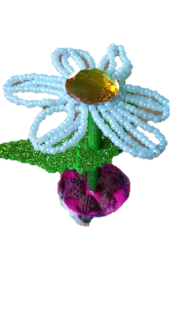
Актуальность проекта
Организация совместной работы воспитателей и родителей по развитию мелкой моторики через обучение детей навыкам бисероплетения
Насыщать детскую жизнь новыми впечатлениями, стимулировать детское творчество.

Slide 4
Цель проекта: Организация непосредственной образовательной деятельности по ознакомлению старших дошкольников с видом художественного труда – бисероплитением
Задачи для детей старшего дошкольного возраста
Научить детей с удовольствием мастерить, работать с бисером, фантазировать и делать своими руками симпатичные поделки так, чтобы и процесс, и результат приносили радость и удовлетворение
Способствовать развитию умения нанизывать бисер на леску, проволоку, льняную нить
Воспитывать желание, интерес плести из бисера
Разработать структуру занятий по обучению детей бисероплитению.
Приобрести опыт в области творческого педагогического проектирования
Задачи для автора проекта

Slide 5
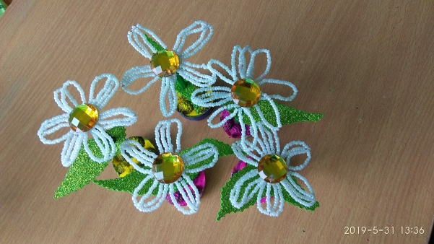
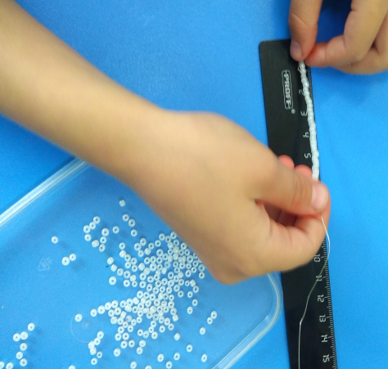
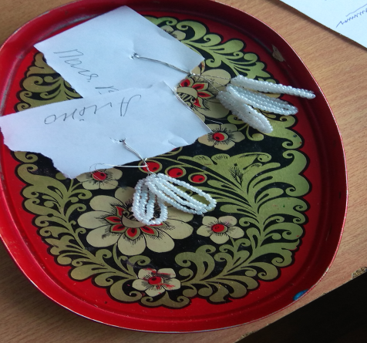
Социальная значимость
Для автора возможность самореализации посредством организации проекта
Для педагогов
возможность презентовать профессиональную деятельность
Для образовательной организации
возможность презентовать профессиональную деятельность обучающихся

Slide 6
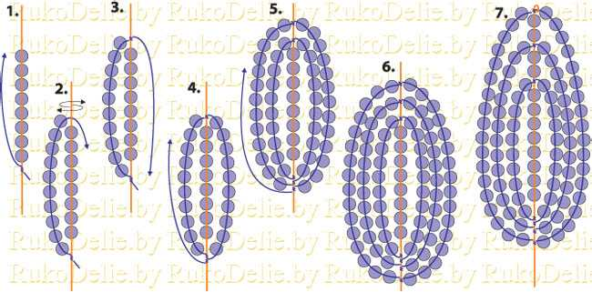
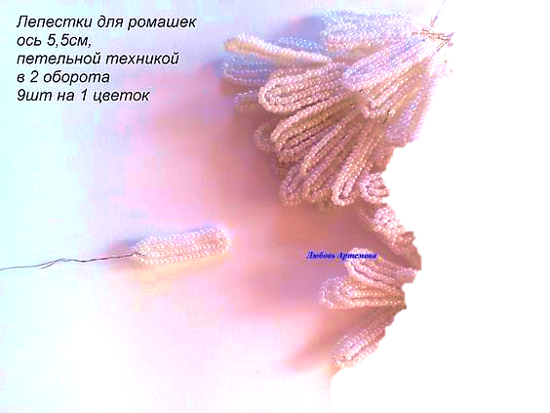
Схема плетения «Скрутка».

Slide 7
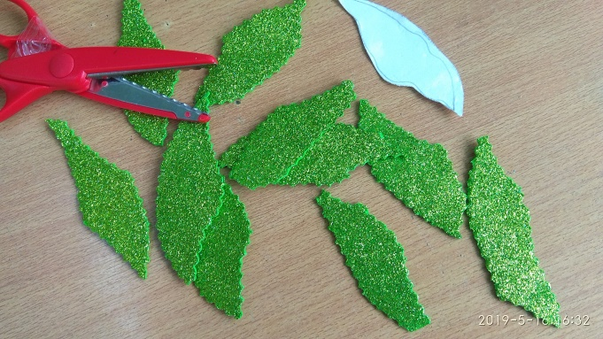
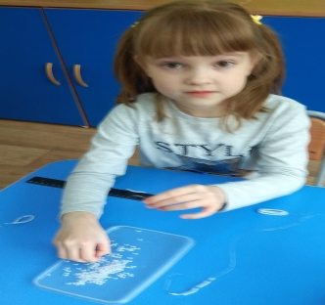
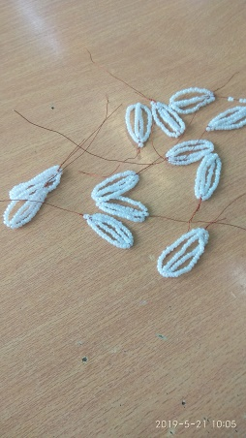
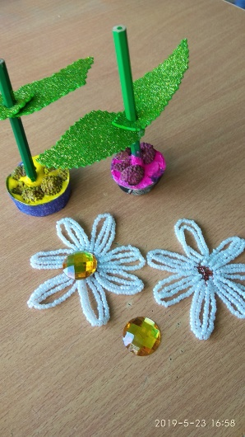
Последовательность изготовления «Ромашки»
Выбор бисера и вырезания листьев с помощью фигурных ножниц
Изготовление нужного количества лепестков нанизывая их на проволоку
Изготовлении подставки с помощью заливки формы гипса и фиксации карандаша вместо стебля

Slide 8
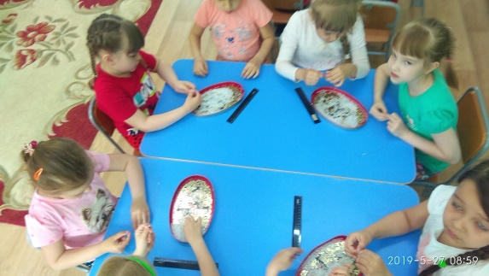
Результаты проекта
Создание символики группы в честь « Прощания с детским садом»
Активное включение детей в проектную деятельность
Признание востребованности созданного творческого продукта

Slide 9
Заключение
Выбранная тема проекта интересна, актуальна и носит творческий познавательный характер по развитию мелкой моторики через обучение детей навыкам бисероплитения . Для реализации поставленной цели я использовала разную информацию из интернета, практические советы, материалы для бисера и многое другое. Этот вид творчества доставил мне и детям истинное удовольствие, массу позитивных эмоций .
С практической точки зрения, дети научились простейшим способам нанизывать бисер и делать из них « Скрутку» в виде лепестков, осваивать способы самоконтроля для работы с бисером, леской, проволокой и инструментами (ножницами, иголкой)
Задуманный мною проект по изготовлению бисероплитению выполнен.
В целом получилось то, что мы задумали в начале работы. Поставленные цели в начале проекта, я считаю достигнутыми.

